Slide 1
一生一芯组会 20230319
烟雨松·北京一零一中国际部&英才学院
jasonyanyusong@outlook.com

Slide 2
本次报告内容
表达式求值部分
监视点部分
Verilog OJ复习部分
计划任务

Slide 3
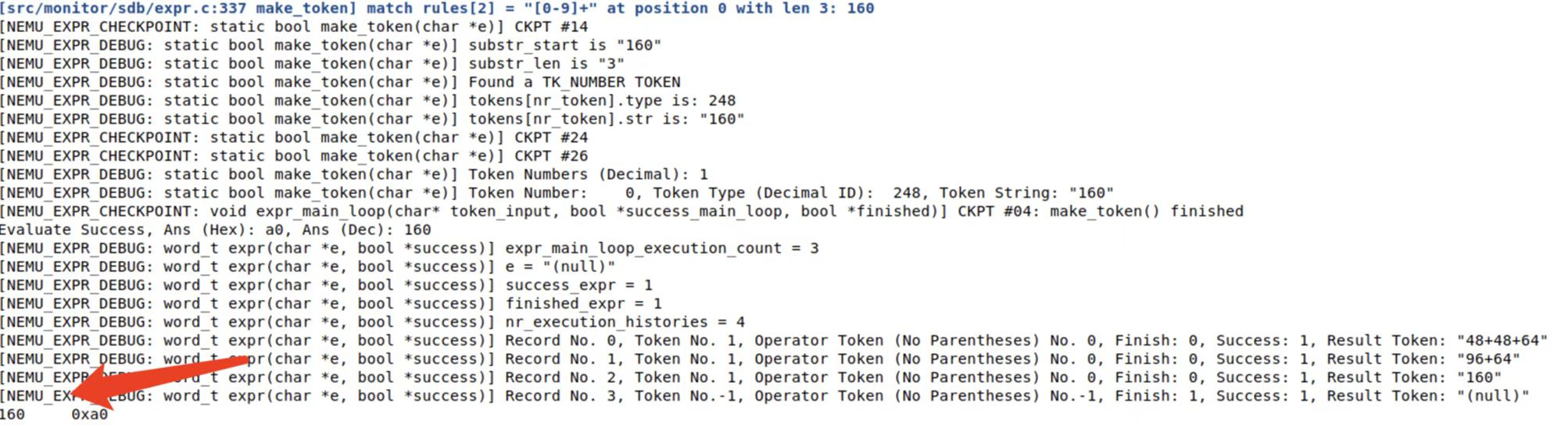
1）表达式求值部分

Slide 4
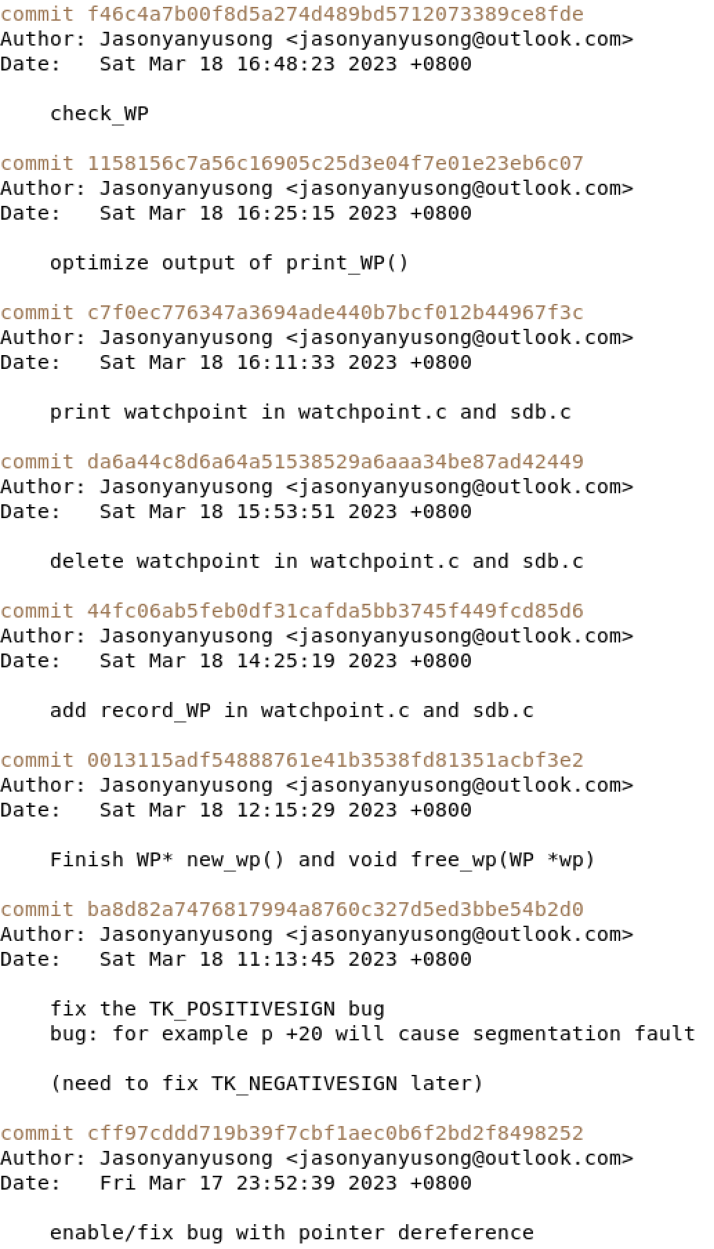
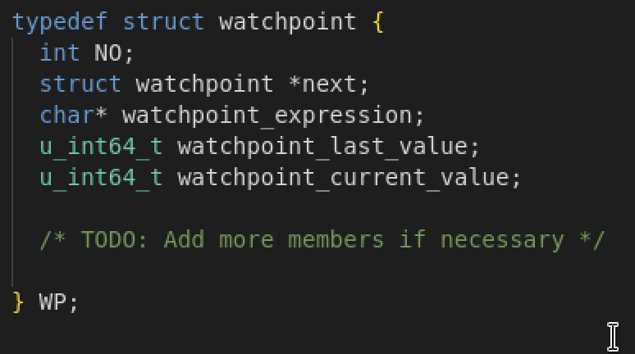
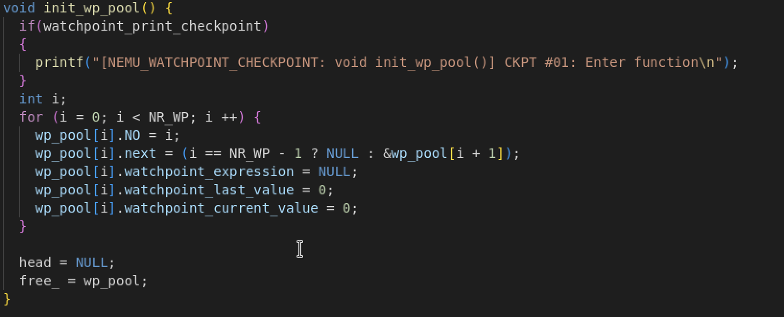
2）监视点部分

Slide 5
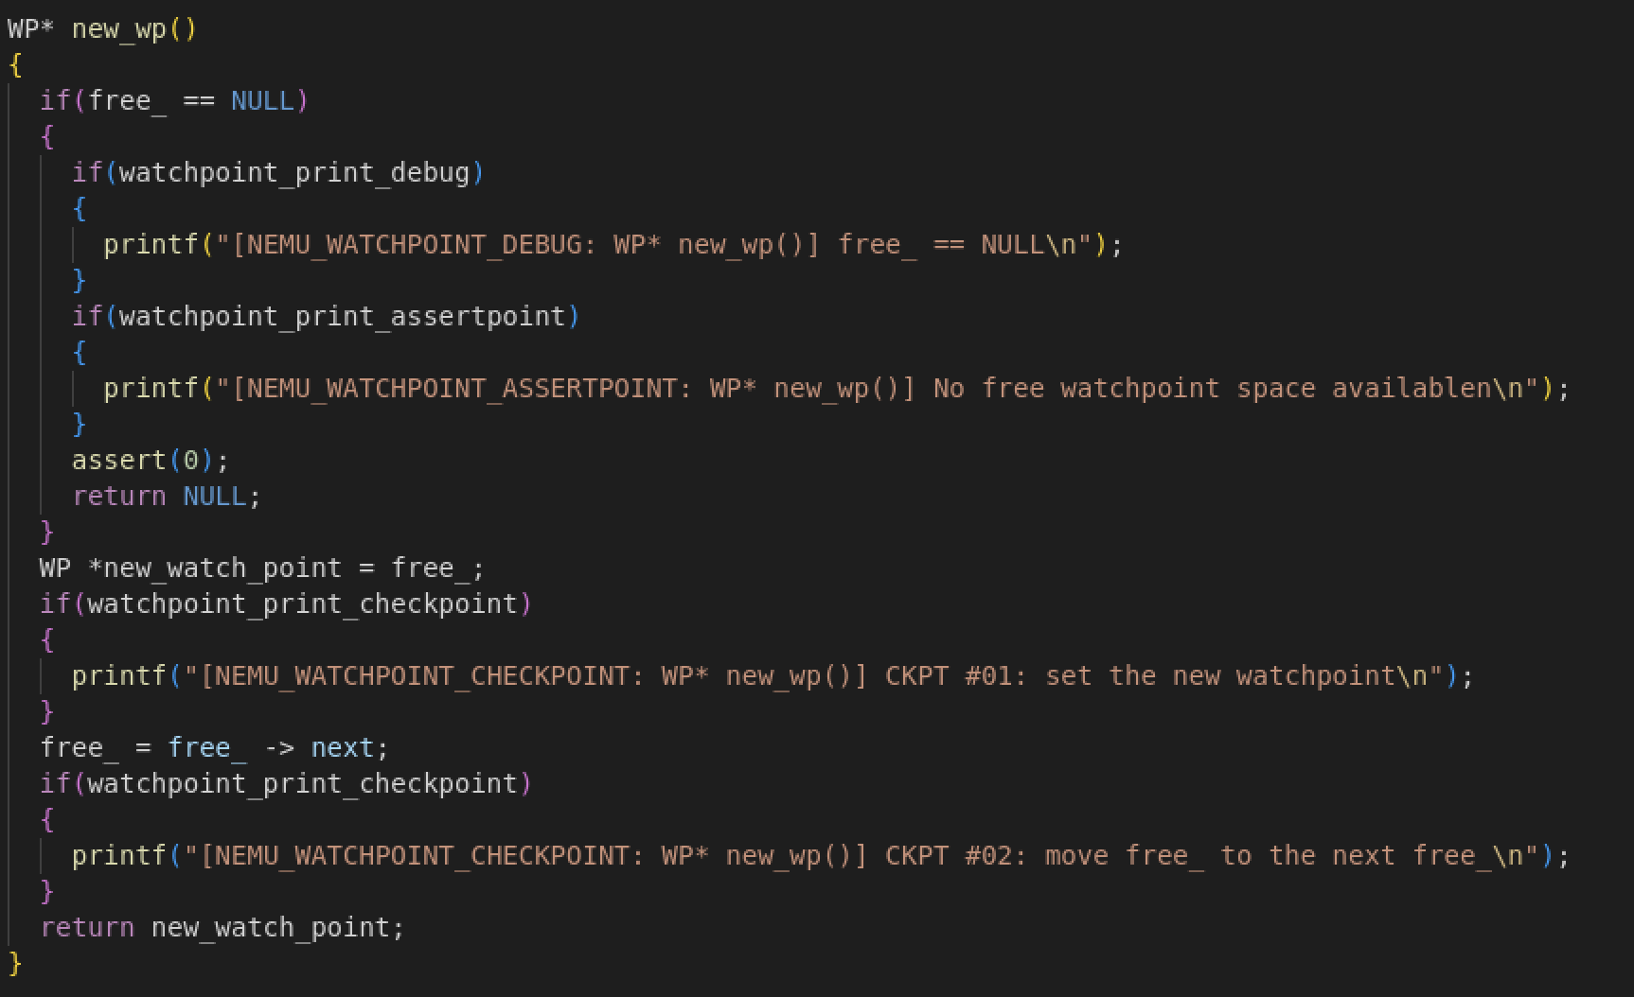
2）监视点部分

Slide 6
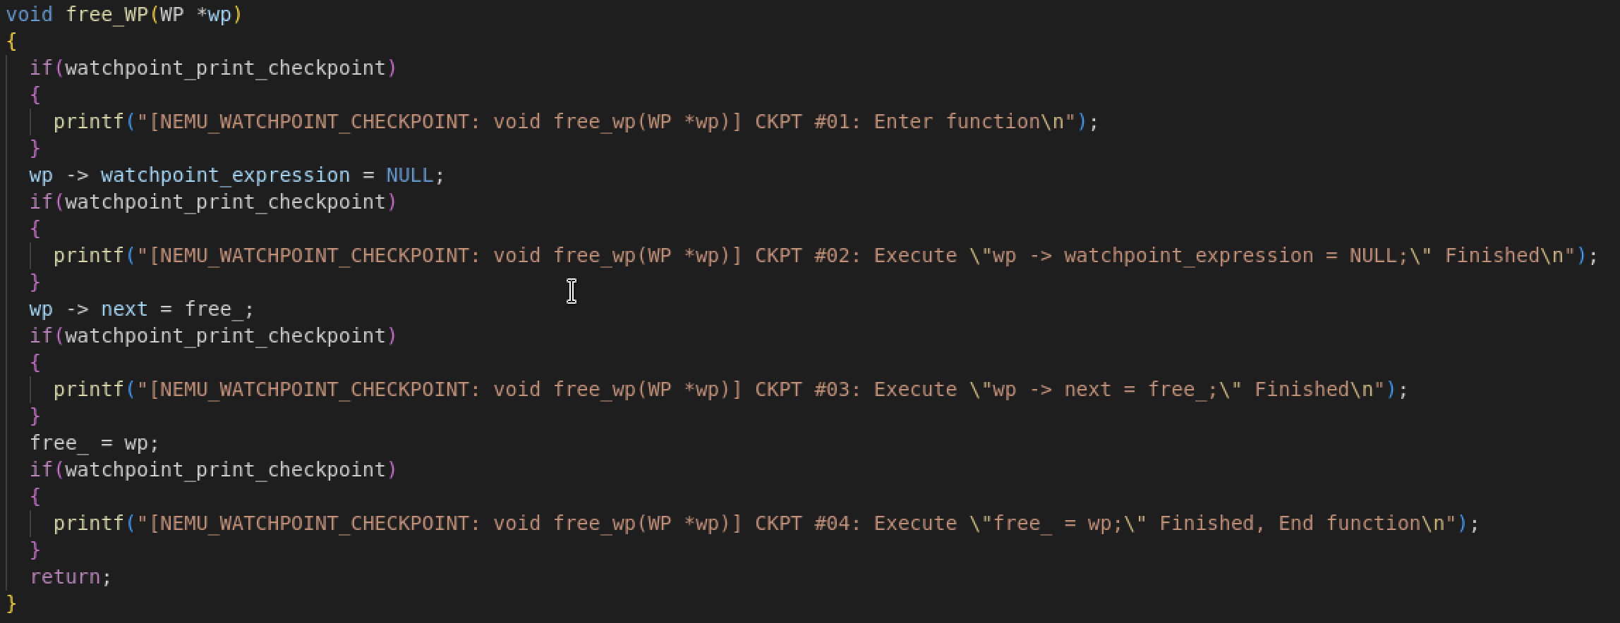
2）监视点部分

Slide 7
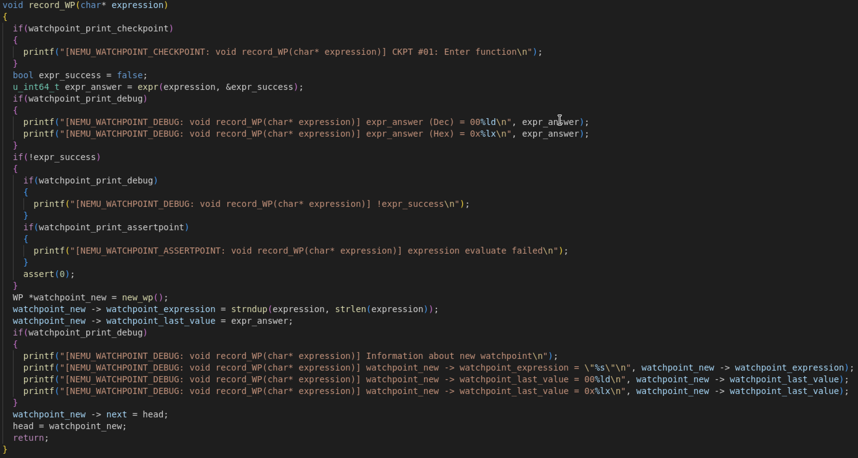
2）监视点部分

Slide 8
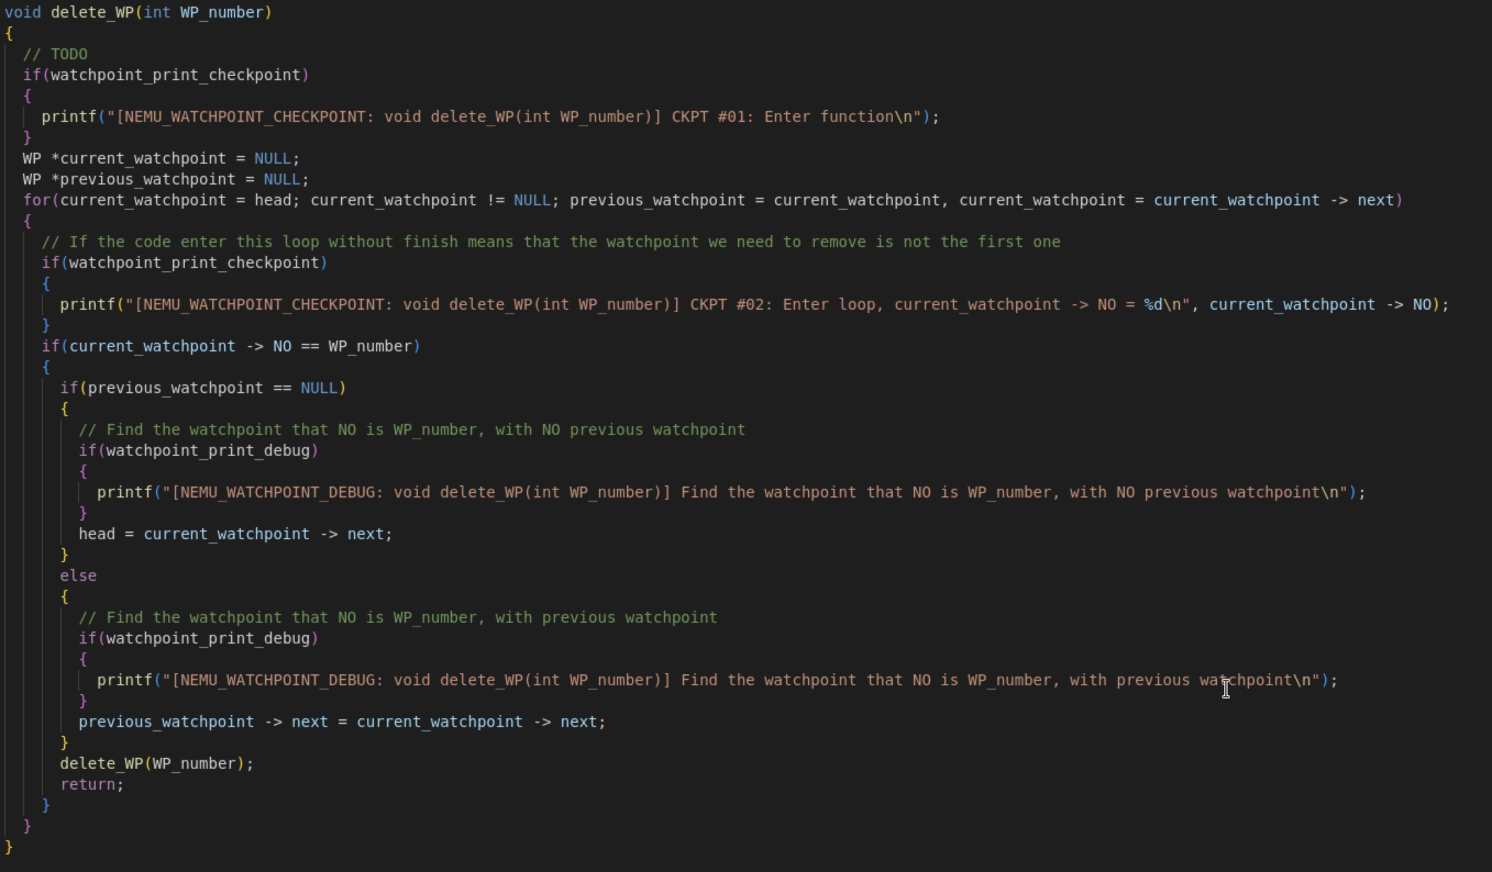
2）监视点部分

Slide 9
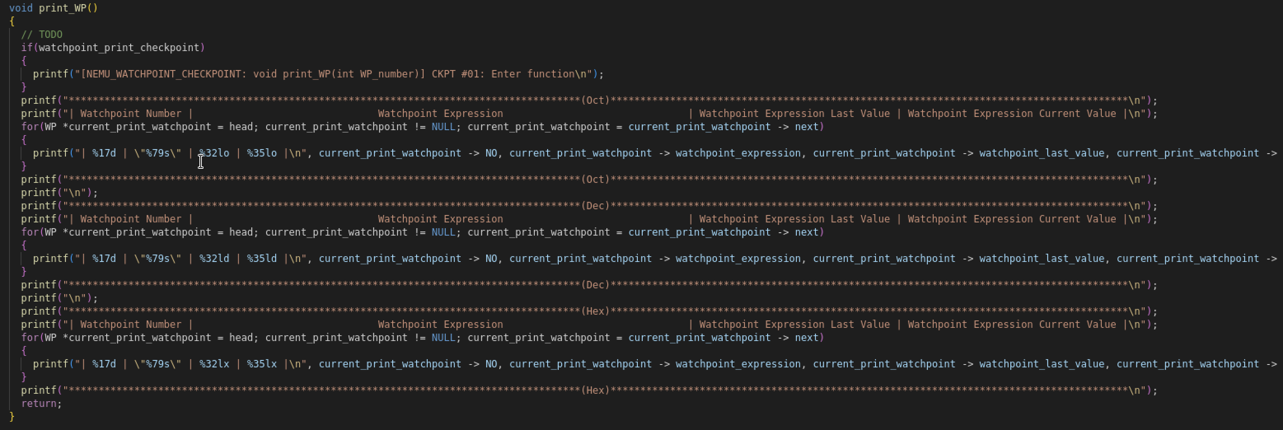
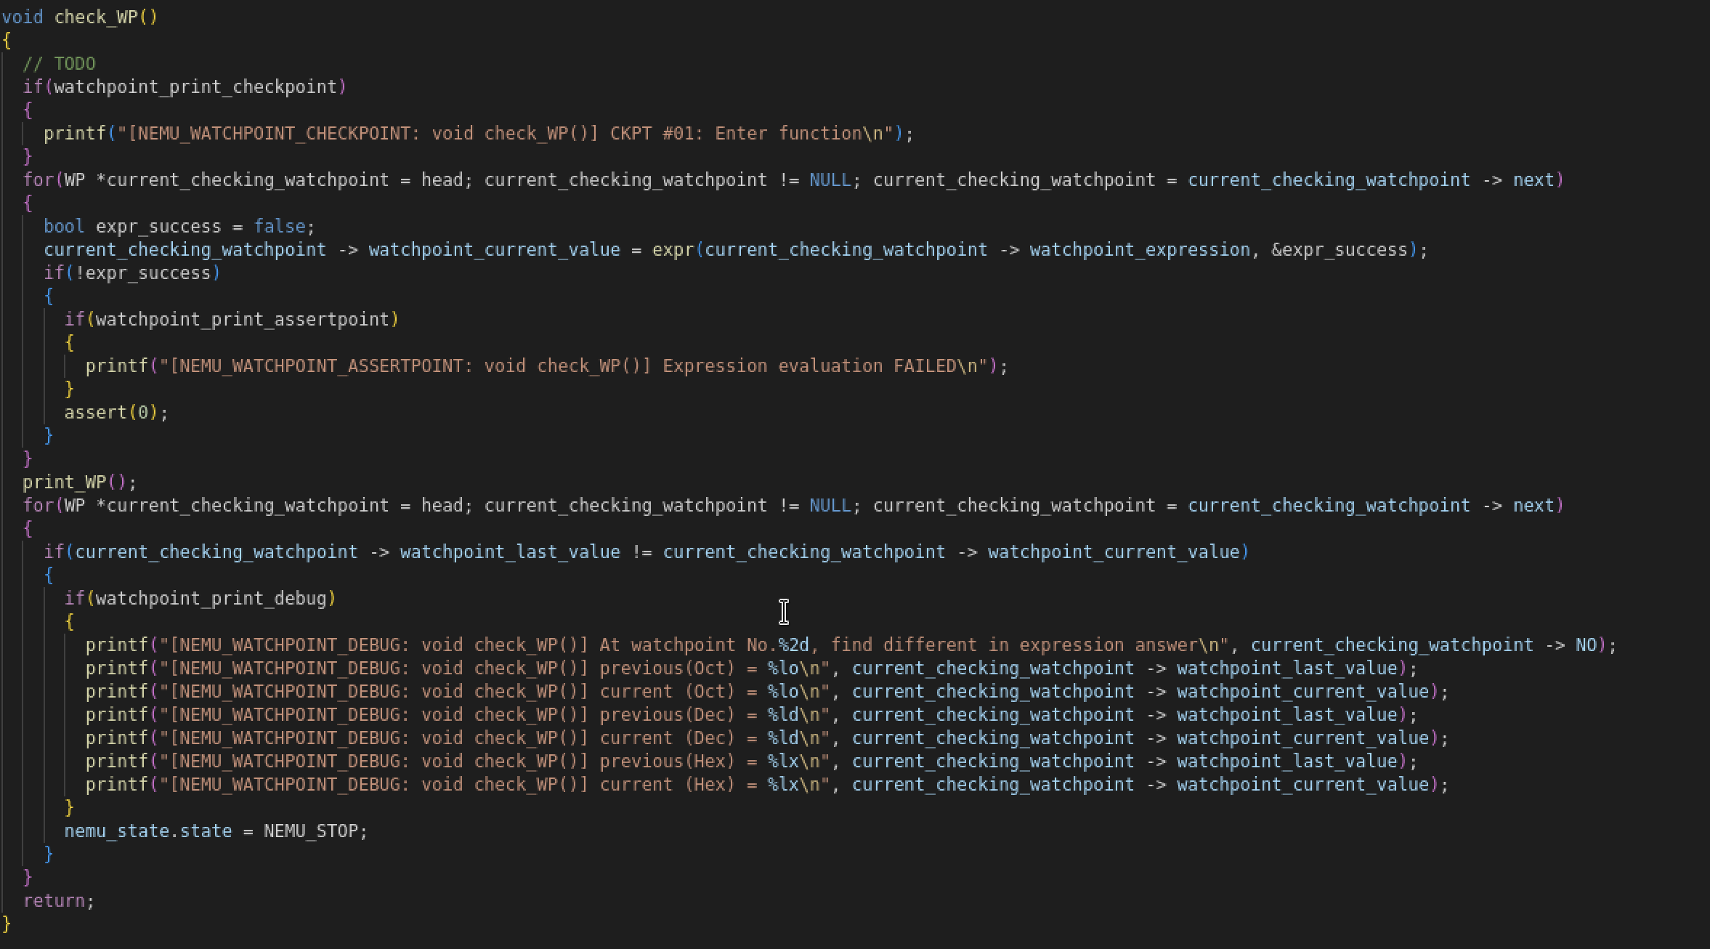
2）监视点部分

Slide 10
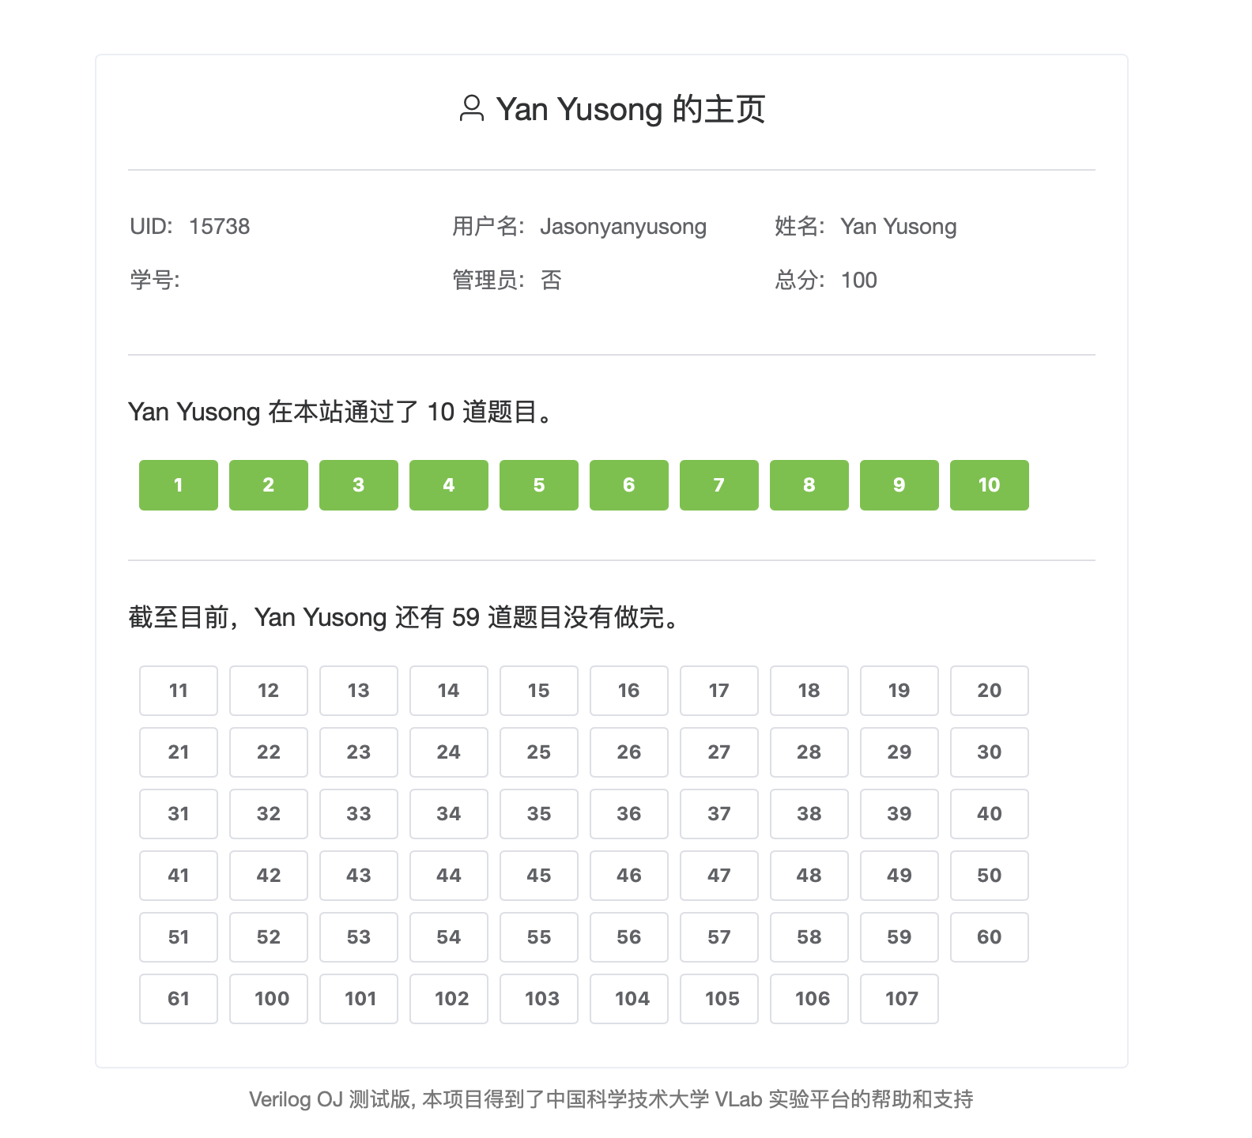
3）Verilog OJ复习部分

Slide 11
4）计划任务（下一周）
1）支持RISCV64IM的NEMU（PA2.1阶段）
2）继续复习10个中科大Verilog OJ的问题（Q11-Q20），同时复习数电
3）阅读Chisel/Scala书籍并学习
（考虑到学校功课，具体执行情况可能会发生变化，会尽量保证完成任务）

